Slide 1
Sidas attitydmätning om utveckling och bistånd
2025
Johan Orbe
Sofia Ahrén
2025-11-06

Slide 2
Bakgrund och syfte
Breadcrumb | Chapter Heading
Fältperiod, antal intervjuer och bakgrundsinformation
                1 551
            Antal intervjuer
                18-74
            Ålder på de som svarat
                1 – 15 oktober 2025
            Fältperiod
Sida har genomfört mätningar av svenskarnas attityder till bistånd årligen sedan 1974. Verian har på uppdrag av Ahead Group/Sida utfört 2025 års undersökning.
Här beskrivs allmänhetens syn på Sveriges bistånd. Mätområdena är biståndsviljan, det egna engagemanget i biståndsfrågor, den upplevda effekten av Sveriges bistånd samt kännedom om Sveriges biståndsarbete och de Globala målen.
Insamling av data har gjorts genom Sifopanelen, en slumpmässigt rekryterad webbpanel. Undersökningen har genomförts under oktober 2025. Resultaten har vägts på kön, ålder och region för att representera den svenska allmänheten. Andelarna som nämns i rapporten vid skalfrågor är i regel en sammanslagning av de positiva respektive de negativa andelarna.

Slide 3
Sammanfattning och slutsatser
Rapporten i korthet
            1
            2
            3
            4
            5
Biståndsviljan är fortsatt stark – men minskar över tid
Sida är den organisation som flest förknippar med bistånd
Svenskarnas kunskap om omvärlden är relativt låg
Svenskarna positiva till biståndets roll för global förbättring
Globala målen blir allt mer kända, men framtidstron sviktar
Svenskar är generellt mer positiva än negativa till bistånd – fler tycker att nivån är lagom eller bör öka än att den ska minska.
Över tid så syns samtidigt en negativ trend – stödet för oförändrat eller ökat bistånd minskar sedan 2016. Andelen som vill minska biståndet har också ökat något i år, från 30% till 34%.
Kvinnor är genomgående mer benägna att svara att biståndet är lagom/bör öka än män (skillnad på ca 15%), medan yngre (18–29 år) tycker att det är svårare att ta ställning till biståndsanslaget än äldre.
Sida är fortsatt den organisation som flest spontant förknippar med ”bistånd till fattiga länder” – 3 av 10 uppger detta. Detta oberoende kön och ålder.
Vid frågan om hur effektivt bistånd uppfattas vara genom olika organisationer, så anses Svenska frivilligorganisationer vara mest effektiva (medelvärde 3,5 av 5), medan Sida är i nivå med 2024 års mätning och får 3,2 i medelvärde.
Fyra av tio tror att biståndet via Sida är ganska eller mycket effektivt, kvinnor i högre utsträckning än män.
Kunskapen om omvärlden är fortsatt låg bland svenskarna. Få svarar rätt på faktabaserade frågor om barnadödlighet, levnadsvillkor och läskunnighet i låginkomstländer. Detta visar på att det finns en del kunskapsluckor om globala utvecklingsfrågor.
          Samtidigt så uppger en av fem att de har fått ett ökat intresse för utvecklingsfrågor under de senaste tre åren, och nästan hälften uppger att de har skänkt pengar till frivilligorganisationer – en nivå som varit stabil sedan 2021.
Vikten av biståndet består, nästan tre av fyra (74%) tycker att det är viktigt att Sverige bidrar till utveckling i fattiga länder – en stabil nivå över tid. Samtidigt instämmer sex av tio i att svenskt bistånd bidrar till en bättre värld, en andel som sjunkit något sedan toppnivån 2017 men är fortsatt hög.
Utbildning och fred lyfts fram som de viktigaste faktorerna för att minska fattigdomen i världen. Hälften av svenskarna vill veta mer om bistånd, särskilt unga kvinnor.
Kännedomen om de Globala målen (Agenda 2030) är nu den högsta sedan mätningens start, 61% har hört talas om målen. De globala målen har särskilt unga och högutbildade hört talas om (73 % i åldern 18–29 år, 69% av de med universitetsutbildning) . Varje enskilt mål har i sig också högre kännedom idag än för fem år sedan.
Samtidigt tror allt färre att målet om att avskaffa extrem fattigdom till 2030 kommer att nås – andelen som är pessimistiska har ökat stadigt sedan 2017.

Slide 4
Agenda
Biståndsvilja
Effektivitet
Kännedom om insatser i svenskt bistånd
Engagemang
Inställning till utveckling och bistånd
De globala målen
Kunskap om omvärlden
Index

Slide 5
1
Biståndsvilja
Hur viktigt är biståndet, och vad är en lagom nivå?

Slide 6
Stödet för oförändrat eller ökat bistånd minskar över tid
Biståndsanslaget i Sverige
Sedan 2016 har andelen som tycker att biståndet är lagom eller bör öka minskat över tid. Då låg nivån på cirka 70 %, medan den nu är 56 %. Över tid att detta ett tydligt åsiktsskifte.
Andelen som tycker att biståndet bör tas bort helt eller minska har ökat signifikant jämfört med föregående mätning, från 30% till 34%.
Tycker du att biståndsanslaget i Sverige bör ökas eller minskas?
Andel i %
Andel
lagom+öka
56
58
57
57
54
56
54
65
69
70
Frågan inleds med texten: ”Svenska staten ger fattiga länder stöd i att bekämpa fattigdom dvs. Internationellt bistånd. Riksdagen har beslutat att cirka 44,5 miljarder kronor i år ska gå till internationellt bistånd, vilket är ungefär 4 200kr per svensk invånare”.
Antal intervjuer: 1 551 (2025)

Slide 7
Något färre tycker att biståndsanslaget är lagom/bör öka
Biståndsanslaget i Sverige – omräknat utan ”vet ej” och ”ej svar”
Andelen som tycker att biståndsanslaget är lagom eller bör öka minskar från 66% till 62%. Minskningen är signifikant.
Andelen som tycker att biståndsanslaget bör minska eller tas bort helt ökar från 34% till 37%, inte signifikant.
Tycker du att biståndsanslaget i Sverige bör ökas eller minskas?
Andel i %
-
Eftersom ’vet ej’ har exkluderats i denna beräkning visar bilden hur fördelningen ser ut bland dem som har tagit ställning, inte i hela populationen

Slide 8
Nästan 3 av 4 tycker att det är viktigt att Sverige bidrar till utveckling i fattiga länder
”Jag tycker att det är viktigt att Sverige bidrar till utveckling i de fattiga länderna”
Andel i %
Män anger i högre grad att det inte stämmer alls/stämmer ganska dåligt (27%), jämfört med kvinnor (11%).
18–29-åringar instämmer något mindre (67 %) än övriga grupper, men anger oftare ’vet ej’. Det tyder på osäkerhet snarare än lägre instämmande.
Åsikterna om Sveriges roll i utveckling av fattiga länder har varit relativt stabila under en längre period.
Andel stämmer
(alt. 3+4)
74
75
74
76
77
75
75
82
82
82
Antal intervjuer: 1 551 (2025)

Slide 9
2
Effektivitet
Hur effektivt är biståndet?

Slide 10
Svenskarna tror att biståndet är effektivast via Svenska frivilligorganisationer
Hur effektivt tror du att biståndet är via dessa kanaler?
Jämförelse bakåt - medelvärden
Medelvärden på skala 1-5 (1. Inte alls effektivt, 5. Mycket effektivt)
2025 2024 2023 2022 2021 2020 2019 2018 2017 2016
Tot
S.F
FN
Sida
EU
3,3 3,3 3,3 3,3 3,2 3,2 3,1 3,3 3,3 3,2
3,5 3,4 3,5 3,5 3,5 3,4 3,3 3,6 3,6 3,6
3,4 3,4 3,4 3,4 3,3 3,3 3,2 3,5 3,4 3,4
3,2 3,2 3,2 3,1 3,1 3,1 3,0 3,2 3,3 3,1
3,2 3,1 3,1 3,1 2,9 2,9 2,9 3,0 3,0 2,8
Antal intervjuer: 1 551 (2025). Frågan inleds med texten: ”Sveriges bistånd går via många kanaler, t.ex myndigheten Sida, FN, EU eller genom enskilda svenska hjälporganisationer.”.
Antal intervjuer: 1 551 (2025).

Slide 11
Sida och EU uppfattas vara lika effektiva biståndskanaler
Tidslinje – medelvärden
Hur effektivt tror du att biståndet är via dessa kanaler?
Medelvärden

Slide 12
4 av 10 tror att biståndet via Sida är ganska/mycket effektivt
Bistånd – effektivitet via olika kanaler
Män upplever i lägre grad att bistånd via Sida är effektivt (34 % svarar inte alls effektivt eller inte särskilt effektivt) jämfört med kvinnor (12 % negativa). Detta mönster gäller för alla organisationer, inte bara Sida.
De som är 65+ år tror i lägre grad att biståndet via Sida är effektivt (32% inte alls/inte särskilt effektivt) jämfört med övriga åldersgrupper. Samma mönster syns även för FN och EU, men inte för Svenska frivilligorganisationer,
Hur effektivt tror du att biståndet är via Sida?
Andel i %
Ganska+
mycket effektivt
41
38
41
36
36
38
35
41
43
38
Antal intervjuer: 1 551 (2025)

Slide 13
3
Kännedom om insatser i svenskt bistånd
Vilka insatser görs inom ramen för svenskt bistånd?

Slide 14
Högst kännedom om insatser vid katastrofer och konflikter samt om insatser för kunskap och hälsa
Målet för det svenska biståndet är att människor som lever i fattigdom och förtryck ska få förutsättningar att förbättra sina levnadsvillkor. Har du hört talas om att följande insatser görs?
Kännedomen om de olika insatserna som görs är överlag hög.
Inga stora skillnader finns beroende på kön eller ålder – samtliga verkar ha relativt god kännedom om insatserna.
Andel ja i %
Antal intervjuer: 1 551 (2025). Vid varje insats har exempel givits, som här är förkortat på grund av platsskäl.

Slide 15
Allra flest tänker på Sida när de hör ”bistånd till fattiga länder”
Spontan kännedom - bistånd
Vilken organisation eller verksamhet tänker du i första hand på när jag säger: ”bistånd till fattiga länder”? Efterkodade fritextsvar. Andel i %.
Oberoende av kön eller ålder så tänker absolut flest på Sida när de tänker på bistånd till fattiga länder.
18-29åringarna nämner i något lägre grad Sida(21%) jämfört med övriga åldersgrupper. De uppger dock i högre grad ”vet ej” och känner genomgående till aktörerna i lägre utsträckning.
Går vi ännu längre tillbaka i tiden så var Röda korset top of mind 2015, en position som Sida tagit över sedan dess.
Antal intervjuer: 1 551 (2025)

Slide 16
4
Engagemang
Hur engagerar sig allmänheten mot fattigdom i världen?

Slide 17
1 av 5 uppger att deras intresse för utvecklingen i fattiga länder har ökat under de tre senaste åren
Har ditt engagemang och intresse för utvecklingen i fattiga länder ökat eller minskat under de senaste tre åren?
Engagemanget och intresset för utvecklingen i fattiga länder har ökat något sedan 2023, men är inte uppe på nivåerna 2016-2018.
Kvinnor uppger i högre grad (22%) än män (16%) att engagemanget och intresset har ökat.
18-29åringarna uppger i högre grad att intresset har ökat (25%) jämfört med äldre.
Andel i %
Ökat
(något + mycket)
19
18
15
16
18
16
19
22
29
27
Antal intervjuer: 1 551 (2025). ”Vet ej” är borträknat i grafen ovan. I årets undersökning svarar 3% vet ej. Historiskt ligger andelen mellan 1 och 3%.

Slide 18
Nästan varannan skänker pengar till frivilligorganisationer
Eget engagemang
Har du gjort något av följande under det senaste året, för att bidra till att bekämpa fattigdomen i världen? Flera svar möjliga. Andel i %.
Att skänka pengar till frivilligorganisationer samt att skänka kläder och möbler är fortsatt svenskarnas vanligaste sätt att engagera sig för att bidra till att bekämpa fattigdomen i världen. Detta är ett mönster som även fanns längre tillbaka än diagrammet visar.
Kvinnor har i högre utsträckning skänkt både pengar och kläder/möbler (52% pengar, 53% kläder/möbler) än vad män har gjort (37% pengar, 33% kläder/möbler).
De som är 65+ uppger också att de har skänkt pengar i högre utsträckning (53%) än övriga åldersgrupper.
Antal intervjuer: 1 551 (2025)

Slide 19
5
Inställning till utveckling och bistånd
Attitydfrågor och åsikter om bistånd

Slide 20
Utbildning och fred är särskilt viktigt för att minska fattigdom
Åtgärder för att minska fattigdom
Vilket eller vilka av följande alternativ tror du är särskilt viktiga för att fattigdomen i världen ska minska? Ange högst fyra av nedanstående alternativ. Andel i %.
Utbildning är det allmänheten tror är särskilt viktigt för att minska fattigdomen i världen, därefter följer fred. Siffrorna är stabila över tid för samtliga egenskaper.
Fri handel tycks ha blivit något viktigare och ”går om” bistånd i årets mätning.
Hållbarhet minskade förra året och det är en minskning som återstår i år.
Antal intervjuer: 1 551 (2025)

Slide 21
Kvinnor och äldre tycker i högre grad att vi bör tänka på andra länder ”redan nu”, oberoende inrikes problem
”Sverige har nog med egna problem som borde lösas först, sedan kan vi börja tänka på andra länder” Andel i %
Andelen som instämmer i påståendet har minskat något de senaste fem åren, sedan 2021.
Män instämmer i högre grad (45%) jämfört med vad kvinnor gör (30%).
Likaså instämmer yngre (18-29 år) i tydligt högre grad (44%) än de äldsta (65+, 30%).
Stämmer bra+
Helt och hållet
37
37
42
41
40
42
43
34
31
32
Antal intervjuer: 1 551 (2025)

Slide 22
6 av 10 tycker att svenskt bistånd bidrar till en bättre värld
Inställning till svenskt bistånd
”Svenskt bistånd bidrar till en bättre värld”
Andel i %
En klar majoritet instämmer i påståendet att svenskt bistånd bidrar till en bättre värld, dock är det en andel som blivit mindre med åren.
Även här instämmer kvinnor i högre grad i påståendet (66%) än vad män gör (55%).
De som bor i Stockholm, Göteborg eller Malmö instämmer i högre grad (65%) än boende i övriga landet (57%).
Stämmer bra+
Helt och hållet
60
60
68
63
62
61
60
69
71
66
Antal intervjuer: 1 551 (2025)

Slide 23
3 av 10 anser att de ansvariga för det svenska biståndet saknar en god kunskap om förutsättningarna i de fattiga länderna
”De ansvariga för det svenska biståndet saknar en god kunskap om förutsättningarna i de fattiga länderna” Andel i %.
Resultaten visar en splittrad syn på huruvida de ansvariga för svenskt bistånd har god kunskap eller inte.
En hög andel svarar alltjämt också ”vet ej” vilket tyder på att kännedomen om detta är låg.
Även här finns könsskillnader, män instämmer i högre grad än vad kvinnor gör.
65+ sticker ut – 4 av 10 instämmer i påståendet, vilket är fler än i övriga åldersgrupper.
Stämmer bra+
Helt och hållet
30
28
31
29
29
31
32
29
29
32
Antal intervjuer: 1 551 (2025)

Slide 24
En majoritet tycker att man bör stödja de som lever under omänskliga förhållanden
”Alla människor har lika värde, därför bör man stödja dem som lever under omänskliga förhållanden” Andel i %.
En tydlig majoritet instämmer i att alla människor har lika värde och att man borde stödja de som lever under omänskliga förhållanden.
Om vi ser till instämmandegraden har den dock sjunkit något sedan 2016, med 6 procentenheter. Samtidigt så har andelen ”vet ej” ökat, men också andelen som inte instämmer alls. Detta vittnar om en något nedåtgående trend i instämmandegrad, om än relativt liten.
Stämmer bra+
Helt och hållet
85
87
88
88
88
88
88
90
90
91
Antal intervjuer: 1 551 (2025)

Slide 25
En tredjedel har en ganska god bild av hur Sverige arbetar med bistånd och utveckling i fattiga länder
”Jag tycker att jag har en ganska god bild av hur Sverige arbetar med bistånd och utveckling i fattiga länder” Andel i %.
Bilden av hur Sverige arbetar med bistånd och utveckling är otydlig, mer än hälften håller inte med om att de har en god bild av arbetet.
Andelen som anser att de inte har en god bild ökade i förra årets mätning, en ökning som består.
Likaså minskade andelen som instämmer i förra mätningen, en minskning som även den består i årets mätning.
Stämmer bra+
Helt och hållet
35
35
41
44
43
45
43
46
47
43
Antal intervjuer: 1 551 (2025)

Slide 26
3 av 5 tycker att biståndet spelar en viktig roll för ett fattigt lands utveckling
”Biståndet spelar en viktig roll för ett fattigt lands utveckling”
Andel i %.
Likt många andra påståenden så instämmer kvinnor i högre grad(71%) än vad män gör(56%).
Överlag inga stora åldersskillnader – 18-29åringarna svarar i högre grad ”vet ej” jämfört med övriga åldersgrupper.
Stämmer bra+
Helt och hållet
63
61
63
64
63
63
60
69
67
68
Antal intervjuer: 1 551 (2025)

Slide 27
Hälften vill veta mer om svenskt bistånd
Inställning till svenskt bistånd
”Jag skulle vilja veta mer om svenskt bistånd”
Andel i %.
18-29åringarna sticker ut i att de i högre grad uppger att de vill veta mer om svenskt bistånd (58%). Det är framförallt unga kvinnor (65%) som uttrycker detta.
Ser vi längre tillbaka, 2016 och framåt, så kan vi se att intresset går lite upp och ner men överlag håller sig relativt stabilt strax över 50%.
Stämmer bra+
Helt och hållet
51
49
52
53
51
51
53
54
55
56
Antal intervjuer: 1 551 (2025)

Slide 28
3 av 10 anser inte att bistånd bidrar till att minska problem
Inställning till svenskt bistånd
”Bistånd bidrar inte till att minska problem i de fattiga länderna”
Andel i %.
Män instämmer i tydligt högre grad än vad kvinnor gör – 38% mot 19%.
I övrigt är det inget som sticker ut nämnvärt i undergrupperna.
Jämfört med perioden 2019-2022 har instämmandegraden minskat något – något färre håller numera med om att bistånd inte bidrar till att minska problem i de fattiga länderna.
Stämmer bra+
Helt och hållet
29
29
26
34
34
34
33
28
31
31
Antal intervjuer: 1 551 (2025)

Slide 29
6
De globala målen
Vad vet allmänheten om de globala målen?

Slide 30
Fler har hört talas om de Globala målen
Kännedom
År 2015 enades världens ledare om Agenda 2030, som innehåller 17 globala mål för hållbar utveckling. Tanken är att Globala målen ska nås fram till år 2030. Har du tidigare hört talas om dessa mål?
Andel i %.
Sex av tio (61%) har hört talas om de Globala målen, vilket är det högsta resultatet som uppmätts sedan denna mätning började.
Likt tidigare så har yngre, 18-29 år, i högre grad (73%) än äldre hört talas om de globala målen.
De med universitets-eller högskoleutbildning känner också till de globala målen i högre utsträckning än de med gymnasieutbildning, 69% mot 49%.
Andel ja, har hört talas om de Globala målen:
Antal intervjuer: 1 551 (2025)

Slide 31
Ungefär lika många känner till respektive mål i år som 2024
Kännedom
Vilket eller vilka av dessa 17 globala mål har du tidigare hört talas om? Flera svar möjliga.
Andel i %.
Inga stora skillnader gällande andelar som känner till respektive mål jämfört med föregående mätning.
Yngre (18-29åringar) känner till samtliga mål i högre utsträckning än andra åldersgrupper, med undantag för ”Rent vatten och sanitet för alla” samt ”Bekämpa klimatförändringarna”.
2024
75
71
62
64
61
61
56
52
55
52
54
47
42
45
46
42
32
Antal intervjuer: Alla som svarat ja på föregående fråga, har hört talas om de globala målen, 939 st (2025).

Slide 32
Kännedomen om målen har ökat sedan 2021
Kännedom
Vilket eller vilka av dessa 17 globala mål har du tidigare hört talas om? Flera svar möjliga.
Andel ja i %.
Samtliga mål är förkortade av platsskäl och siffran för vilket mål det är har vi lagt till för tydlighetens skull på denna bild.

Slide 33
85 % tror inte den extrema fattigdomen kommer vara borta 2030
Ett av de Globala målen för hållbar utveckling är att avskaffa den extrema fattigdomen i världen till år 2030, dvs. att ingen ska tvingas leva på mindre än ungefär två dollar om dagen. Tror du att det målet kommer att uppnås?
Andel i %.
Över tid så har andelen nej ökat och andelen ja minskat – ju närmare vi kommer 2030, desto mindre tror allmänheten att målet om minskad fattigdom kommer att uppnås.
Unga vuxna (18–29 år) är något mindre pessimistiska än äldre. Åtta av tio i den yngre gruppen svarar nej, vilket är en lägre andel jämfört med äldre åldersgrupper.
Antal intervjuer: 1 551 (2025)

Slide 34
7
Kunskap om omvärlden
Vad vet allmänheten om omvärlden?

Slide 35
Nästan hälften tror att levnadsvillkoren har förbättrats
Kunskap om omvärlden
”Levnadsvillkoren i de fattiga länderna har förbättrats avsevärt de senaste trettio åren”
Andel i %
Stämmer bra+
Helt och hållet
47
46
46
51
53
55
56
59
52
47
Rätt svar är att levnadsvillkoren i de fattiga länderna har förbättrats avsevärt de senaste trettio åren, vilket knappt hälften(47%) håller med om.
En stor andel är osäkra – 3 av 10 svarar att de inte vet.
Antal intervjuer: 1 551 (2025)

Slide 36
Drygt en tredjedel tror att antalet barn som föds i världen ökar för varje år
”Antalet barn som föds i världen ökar för varje år”
Andel i %
Stämmer bra+
Helt och hållet
Drygt en tredjedel tror att antalet barn som föds i världen ökar för varje år. Det är en andel som minskat drastiskt sedan 2016.
Rätt svar är att antalet barn som föds i världen minskar för varje år. Således verkar kunskapen om detta öka. Dock så är det fortsatt en stor andel som svarar att de inte vet.
36
41
46
51
55
56
57
56
58
58
Antal intervjuer: 1 551 (2025)

Slide 37
Stabila andelar gällande uppfattning om barnadödlighet
Kunskap om omvärlden
”Jag tror att barnadödligheten i fattiga länder har minskat kraftigt de senaste tio åren”
Andel i %
Stämmer bra+
Helt och hållet
14% svarar att det stämmer helt och hållet att barnadödligheten minskat de senaste tio åren, vilket är rätt svar. Varannan anger att det stämmer – en stabil siffra över tid.
Kännedomen om detta är dock något splittrad, 3 av 10 svarar att de inte vet och samtidigt svarar nästan 1 av 5 att det inte stämmer – vilket är fel.
51
53
49
53
52
56
58
59
56
54
Antal intervjuer: 1 551 (2025)

Slide 38
Bättre kunskap om medellivslängden i Vietnam än i Bolivia
Kunskap om omvärlden
”Ungefär hur hög tror du att medellivslängden är i Vietnam (Bolivia)?”
Andel i %
I år ställdes frågan om medellivslängden i Vietnam till hälften av respondenterna, och en fråga om medellivslängd i Bolivia till andra hälften. Resultatet för Bolivia ligger på ungefär samma nivåer som 2016 för Vietnam.
Medellivslängden i Vietnam är 2025 75 år. Sedan 2016 har allt fler trott att medellivslängden är ungefär 65 år eller över, vilket är korrekt.
Medellivslängden i Bolivia år 2025 är nästan 69 år, men kunskapen i Sverige verkar lägre om Bolivia än Vietnam.
Antal intervjuer: Bolivia 805, Vietnam 746 (2025)

Slide 39
Många har dålig kunskap om unga i Tanzania och deras förmåga att läsa och skriva
Kunskap om omvärlden
Ungefär hur stor del av ungdomarna (15-24 år) i Tanzania tror du kan läsa och skriva?
Andel i %
Något fler respondenter har svarat att de inte vet de senaste tre åren jämfört med längre tillbaka.
Endast 17 % tror att åtta av tio ungdomar i Tanzania kan läsa, vilket är rätt svar.
Den övergripande trenden är att färre svarar mellan 2-4 av 10, samtidigt som andelen 6-8 ökar något. Detta samtidigt som andelen vet ej ökar över tid.
Antal intervjuer: 1 551 (2025)

Slide 40
Mycket dålig kunskap om hur många barn per kvinna som föds i Bangladesh
Kunskap om omvärlden
Ungefär hur många barn per kvinna tror du föds i Bangladesh?
Andel i %
Även för denna fråga har respondenter i högre utsträckning svarat att de inte vet de senaste tre åren jämfört med längre tillbaka.
Endast 5% tror att det föds ungefär 2 barn per kvinna, vilket är rätt svar. Kunskapen om hur många barn som föds per kvinna i Bangladesh är med andra ord extremt dålig.
Antal intervjuer: 1 551 (2025). *Svarsskalan justerades 2017, så 2016 var svarsalternativen i stället ”Ungefär 2,5, 3,5, 4,5 och 5,5 barn per kvinna”.

Slide 41
Även dålig kunskap om barnadödligheten i Kenya
Kunskap om omvärlden
Ungefär hur stor tror du att barnadödligheten (andel barn som dör före 5 års ålder) är i Kenya?
Andel i %
Även för denna fråga har respondenter i högre utsträckning svarat att de inte vet de senaste tre åren jämfört med längre tillbaka.
Endast 1 av 5 tror att barnadödligheten är ungefär 5 procent, vilket är rätt svar.
Antal intervjuer: 1 551 (2025). *Svarsskalan justerades 2018, innan dess var det ”Ungefär 40, 30, 20 och 10 procent”.

Slide 42
Uppfattningar om internetanvändning i fattiga länder
Kunskap om omvärlden
Ungefär hur stor andel av befolkningen i fattiga länder tror du använder internet?
Andel i %
Denna fråga är ny för årets undersökning och det finns därför inga jämförbara resultat bakåt. Rätt svar är 27% i låginkomstländer.*
Personer i åldern 50-65+ tror i högre utsträckning att internetanvändningen är låg, 3 av 10 tror att den är 10% bland befolkningen i fattiga länder. 2 av 10 av 18-29åringarna tror att endast 10% använder internet.
I övrigt är det inga större skillnader mellan undergrupperna och hur de svarar.
Antal intervjuer: 1 551 (2025). *Källa: Ourworldindata.org, ”Share of the population using internet, 2023”.

Slide 43
8
Index
Fyra olika index baserat på svenskarnas uppfattningar om bistånd

Slide 44
Förklaring av index
Så här räknas indexen ut
Indexen i rapporten visar hur svaren fördelar sig bland de som tagit ställning i respektive fråga. Svarsalternativet 'vet ej' har tagits bort ur beräkningen, så andelarna och indexvärdena baseras endast på de som faktiskt har en uppfattning inom respektive område.
Världsbild:
Bygger på svaren från faktabaserade frågor om världen. För varje fråga har svaren viktats utifrån hur nära de är det korrekta svaret, och indexet är ett medelvärde av dessa poäng. Detta index mäter allmänhetens kunskap om världen, högre kunskap – högre index.
Kännedom:
Visar andelen som känner till olika biståndsinsatser. Indexet är ett genomsnitt av andelen "ja"-svar på flera frågor, högre index betyder högre kännedom.
Biståndsvilja:
Mäter inställningen till bistånd genom att svaren på flera attitydfrågor poängsätts och vägs samman. Indexet är ett medelvärde av dessa poäng.
Förtroende:
Visar förtroendet för olika aktörer inom biståndet. Deltagarna graderar sitt förtroende på en skala 1-5, svaren viktas och ett medelvärde tas fram för att skapa indexet.

Slide 45
Indexen baseras på följande frågor
Frågor
Världsbild:
Ungefär hur hög tror du medellivslängden är i Vietnam?
Ungefär hur stor del av ungdomarna (15-24 år) i Tanzania tror du kan läsa och skriva?
Ungefär hur många barn per kvinna tror du föds i Bangladesh?
Ungefär hur stor tror du barnadödligheten (andel barn som dör före 5 års ålder) är i Kenya?
Antalet barn som föds i världen ökar för varje år.
Jag tror att barnadödligheten i fattiga länder har minskat kraftigt de senaste tio åren.
Levnadsvillkoren i de fattiga länderna har förbättrats avsevärt under de senaste trettio åren.
Kännedom:
Har du hört talas om att insatser för demokrati, jämställdhet och mänskliga rättigheter görs?
Har du hört talas om att insatser för ekonomisk utveckling görs?
Har du hört talas om att insatser för kunskap och hälsa görs?
Har du hört talas om att insatser för hållbar utveckling görs?
Har du hört talas om att insatser vid katastrofer och konflikter görs?
Jag tycker att jag har en ganska god bild av hur Sverige arbetar med bistånd.
Förtroende/effektivitet:
Hur effektivt tror du att biståndet genom Sida är?
Hur effektivt tror du att biståndet genom FN är?
Hur effektivt tror du att biståndet genom EU är?
Hur effektivt tror du att biståndet genom svenska frivilligorganisationer är?
Svenskt bistånd bidrar till en bättre värld.
De ansvariga för det svenska biståndet saknar god kunskap om förutsättningarna i de fattiga länderna.
Bistånd bidrar inte till att minska problemen i de fattiga länderna.
Biståndsvilja:
Tycker du biståndsanslaget bör ökas eller minskas?
Sverige har nog med egna problem som borde lösas först, sedan kan vi börja tänka på andra länder.
Jag tycker att det är viktigt att Sverige bidrar till utveckling i de fattiga länderna.

Slide 46
Indexutveckling 2011-2025
Världsbild och kännedom ligger båda stabila jämfört med 2024 års mätning.
Den orangea punkten visar var indexet för världsbild skulle varit om vi räknar bort frågan om medellivslängden i Vietnam och ersätter den med Bolivia.
Förtroende för svenskt bistånd är ett index som historiskt varit volatilt, och ökar i år med knappt 23 punkter. Denna ökning beror på små ökningar för samtliga frågor som indexet består av, och inte på någon specifik fråga.
Biståndsviljan är likaså i linje med 2024års mätning, dock ser vi en minskning på 3 punkter. Kan troligtvis härledas till attityderna till om biståndsanslaget bör ökas eller minskas, där en mindre andel i år ansåg att det var lagom eller bör öka.
171,3

Slide 47
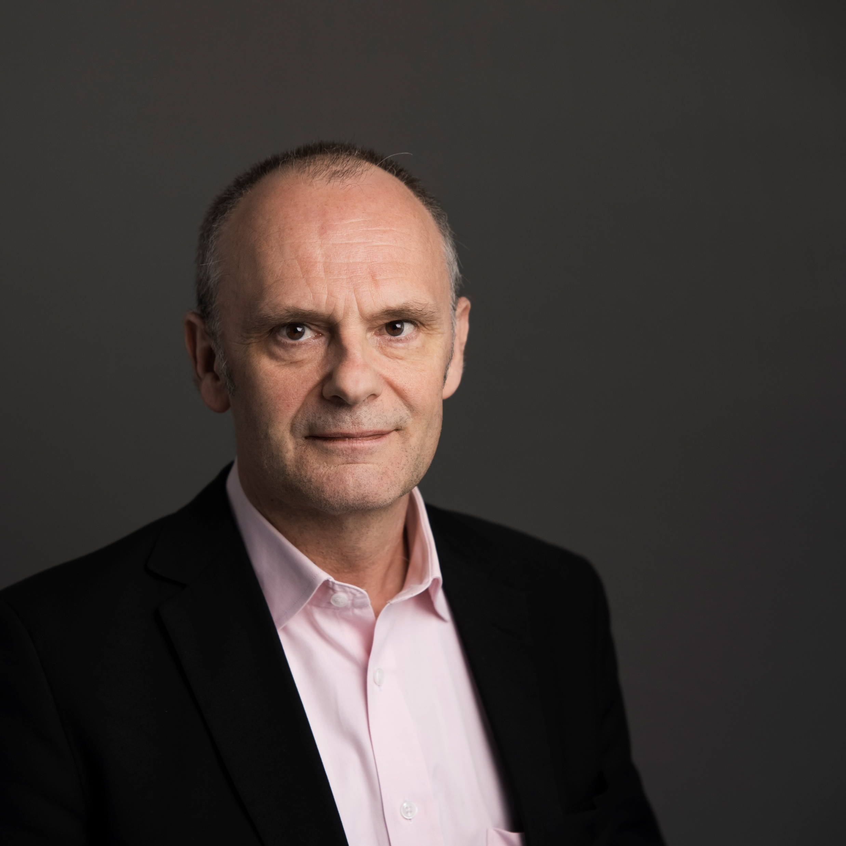
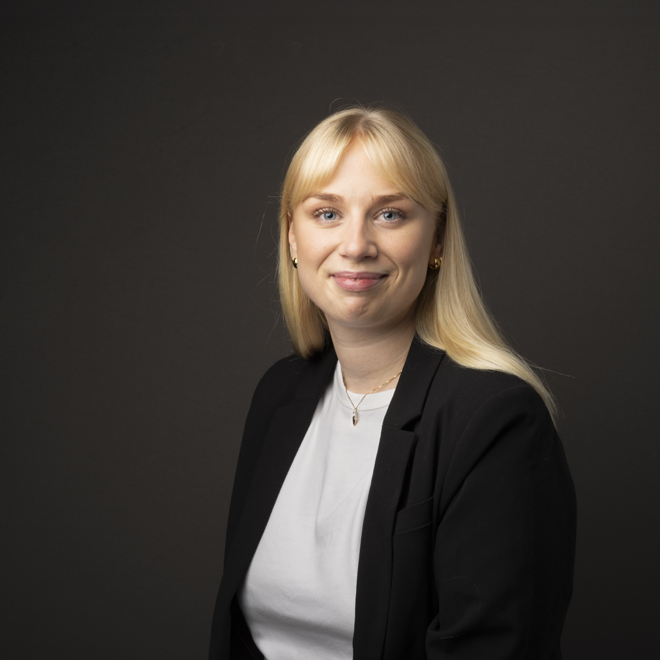
Tack!
Johan Orbe
Sofia Ahrén
Johan.orbe@veriangroup.com
Sofia.karlssonahren1@veriangroup.com

